Slide 1
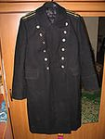
Шинель
Е. Благинина

